Slide 1

Глэмпинг - городок для туристов на Сорочевском (Кронштадтском) водохранилище.
муниципальный округ Спасск-Дальний

Slide 2
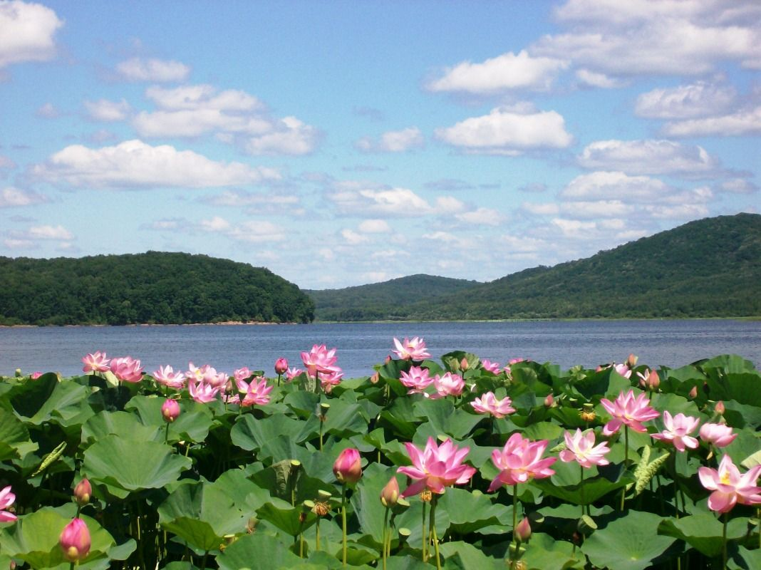
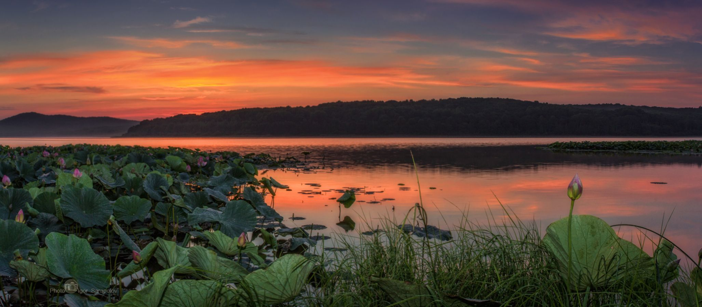
Краткое описание проекта
Цель проекта: создание комфортабельного отдыха на природе без потери комфорта. Создание точки притяжения на территории МО, развитие туристического потенциала
Сырьевое обеспечение: транспортная доступность:
6,5 км до автомобильной дороги федерального значения;
40 км до административного центра Спасск-Дальний.
2 учреждения СПО (подготовка кадров).
Целевая аудитория:
- молодые пары и семьи с детьми;
- путешественники;
- корпоративные клиенты (тимбилдинги, ретриты);
- любители рыбалки и водных видов спорта.
Рынок сбыта: жители муниципального образования, Приморского края, Хабаровского края, туристы из других регионов РФ, иностранные туристы (Китай), участники СВО.
Поток гостей в Спасском МО в I полугодии 2025 года составил 591,5 тыс. чел. из них:
85,9 тыс. туристы; 338,4 тыс. транзит;
126,3 тыс. экскурсанты.

Slide 3
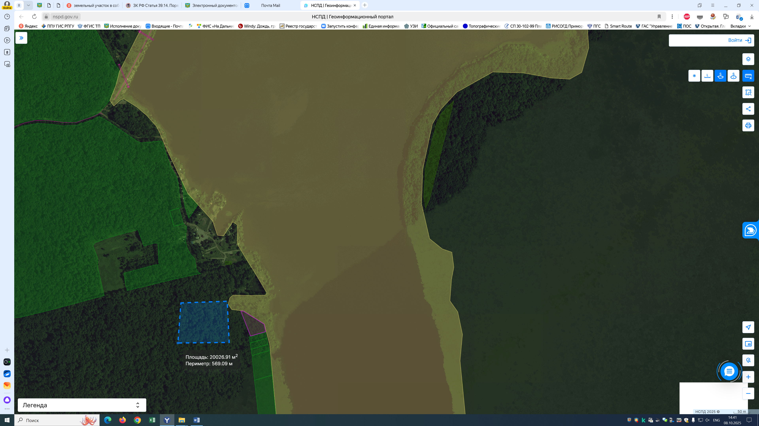
Характеристики
Участок имеет 1 подъездной путь (необходимо его обустройство). От центра села на удалении-3400 м,
от а/д А-370 «Уссури» - 8200 м
Земельный участок. Адрес ориентира: Приморский край, Спасский район, с. Кронштадтка, ул. Луговая, 1.
Условный кадастровый номер: 25:16:030202:ЗУ1
Форма собственности земельного участка: государственная, федеральная (земли лесного фонда).
Общая площадь: 20026,91 кв.м. Вид разрешенного использования: не определен
Дополнительная информация о земельном участке.
Электроэнергия - альтернативное электроснабжение (генераторы, солнечные батареи).
Водоснабжение (водоотведение) –альтернативное водоснабжение и водоотведение (скважины, биосептики).
Мощность проекта.
10 купольных шатров (2-х и 4-х местные), столовая (единовременная вместимость до 30 человек, баня (с 2-мя саунами), 10 мангальных зон, 10 беседок, 2 спортивные площадки, 1 детская площадка, 1 пирс. Дополнительные услуги: прокат инвентаря, катание на лодках, упряжках, снегоходах, рыбалка, культурные мероприятия.

Slide 4
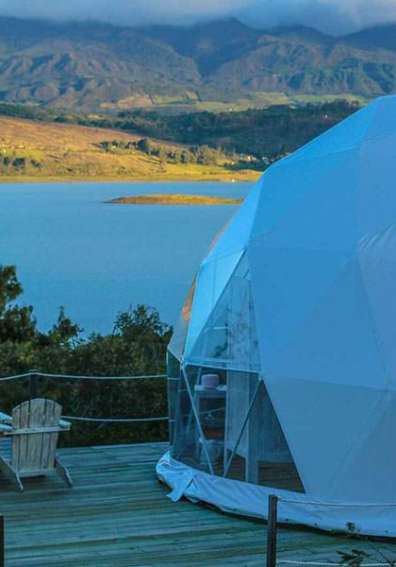
Инвестиционные показатели
Общий объем инвестиций – 34 581 тыс. руб.
Период инвестирования – около 3 лет.
Период инвестирования строительства – 1-1.5 лет.
Срок окупаемости проекта – 6,4 года.
Показатели эффективности проекта (NPV, IRR, PI)
Внутренняя норма доходности (IRR)- 21,32%.
Чистый денежный поток (NPV):- 34 258 тыс. руб.

Slide 5

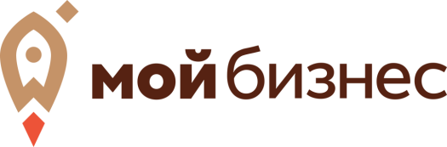

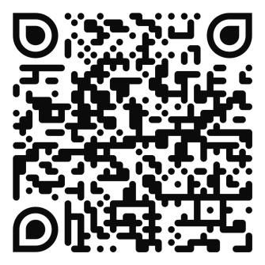
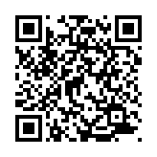
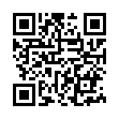
Меры поддержки
Государственная поддержка
по направлению «Туризм»
1. Создание номерного фонда.
2. Развитие точек туристского притяжения (благоустройство пляжных территорий и мест отдыха у воды).
3. Обустройство мест туристского показа.
4. Продвижение туристского потенциала.
Преференциальный режим СПВ
Льготы по земельному налогу:
- освобождение от уплаты налога в течении первых 5 лет с момента получения статуса резидента;
- понижение ставки на 60% в течении последующих 5 лет.
Муниципальная поддержка
Сопровождение инвестиционных проектов, оказание инвестору консультативного, информационного, а также организационного содействия, направленного на реализацию инвестиционного проекта.

Slide 6
